Slide 1

Intoduction
Final Project
Credit Score
Predictions
Muhammad Gilang Mahardika
Home Credit menggunakan metode statistik dan pembelajaran mesin untuk memprediksi peringkat kredit, serta menerapkan strategi berbasis data untuk meningkatkan proses pemberian pinjaman dan hasil Keputusan penerimaan pengajuan.

Slide 2
Use Case
Memprediksi skor kredit secara akurat menggunakan metode statistik dan pembelajaran mesin.
Memastikan praktik pemberian pinjaman yang adil dengan mencegah penolakan pemohon yang layak secara kredit.
Mengoptimalkan kondisi pinjaman untuk mendorong pembayaran yang sukses.
Pernyataan Masalah
Home Credit saat ini menggunakan berbagai metode statistik dan machine learning untuk memprediksi skor kredit dan perlu mengoptimalkan potensi penuh dari data. Hal ini dilakukan untuk memastikan bahwa pelanggan yang mampu membayar kembali tidak ditolak ketika mengajukan pinjaman.
Tujuan
Menggunakan data historis aplikasi pinjaman untuk memprediksi apakah seorang pelamar akan mampu atau tidak untuk membayar kembali pinjaman.
Default rate
Approval rate

Slide 3

Dataset
application_train/application_test: dataset utama dengan data yang mencakup setiap aplikasi pinjaman di Home Credit. Diidentifikasi dengan SK_ID_CURR, dan dijelaskan dengan TARGET berisi 2 kategori (1: Peminjaman ditolak, 0: Peminjaman diterima).
bureau: berisi informasi peminjaman oleh client pada institusi finansial lainnya. Satu baris merupakan satu peminjaman.
bureau_balance: data bulanan tentang kredit sebelumnya.
previous_application: berisi informasi aplikasi peminjaman sebelumnya dari client Home Credit. Setiap baris diidentifikasi dengan SK_ID_PREV
POS_CASH_BALANCE: data bulanan tentang penjualan langsung sebelumnya atau pinjaman tunai yang dimiliki klien dengan Home Credit
credit_card_balance: data bulanan tentang kartu kredit sebelumnya yang dimiliki klien dengan Home Credit.
Installment_payment: riwayat pembayaran untuk pinjaman sebelumnya di Home Credit.
application_train/test
Dataset digunakan

Slide 4
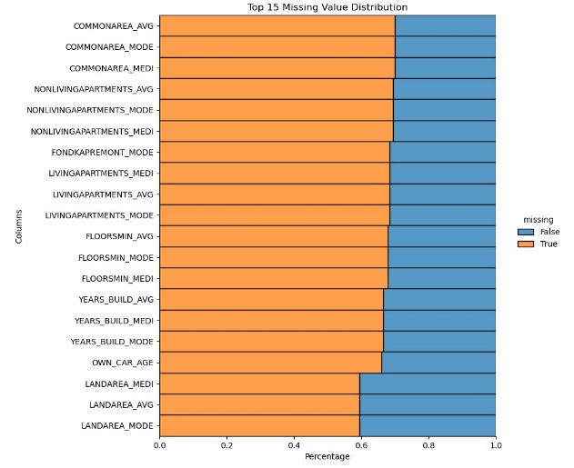
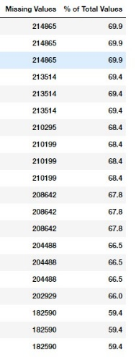
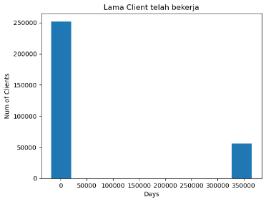



Huge amount of missing Data & Anomalies
Preprocessing
Top 20
Anomali / Data outlier
Teridentifikasi data anomali dari kolom "DAYS_EMPLOYED" dengan nilai maksimum yang tidak biasa.
Penelusuran lebih lanjut mengungkapkan bahwa nilai maksimum ini setara dengan periode bekerja yang tidak realistis (sekitar 1000 tahun).
Data anomali dijadikan NaN (missing values) agar dapat dianggap sebagai data yang hilang.
20 kolom teratas menunjukkan jumlah yang substansial pada data yang hilang, dengan hampir 70% dari entri mereka tidak tersedia.
Missing Values
Sekitar 51% dari total kolom memiliki jumlah data yang hilang.Nilai yang hilang dapat disebabkan karena dataset yang digunakan merupakan kumpulan dari berbagai dataset lain.
Lebih dari setengah kolom memiliki nilai yang hilang, hal ini mengindikasikan bahwa data yang hilang merupakan masalah umum dalam dataset
Mengatasi data yang hilang pada kolom-kolom ini sangat penting untuk memastikan kualitas dan menghindari bias.
Preprocessing
Setiap data yang bertipe object akan dipecah menjadi kolom baru dengan LableEncoder dan One-hot encoding.
Setiap data yang hilang digantikan dengan nilai median menggunakan SimpleImputer.
Menerapkan normalisasi terhadap semua data numerikal dengan MinMaxScaler

Slide 5
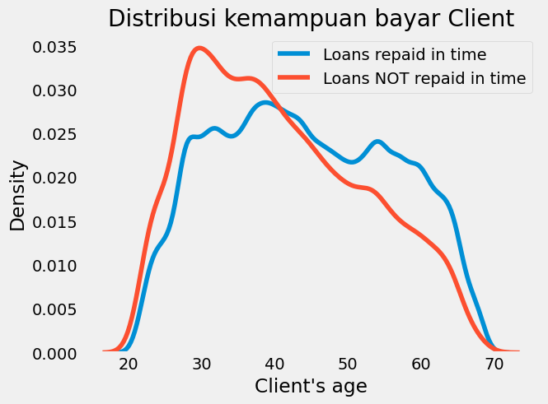
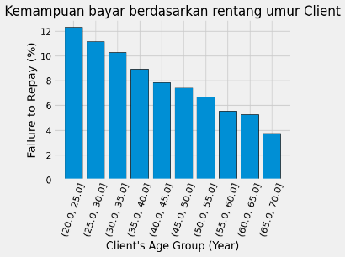
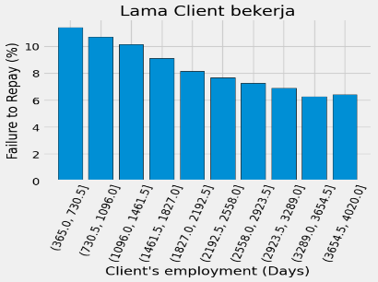
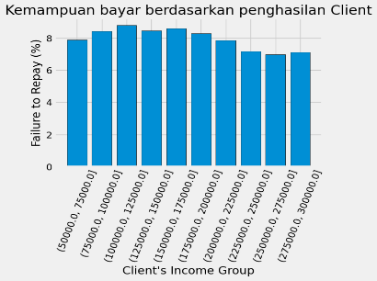


Taking note of Client’s Demography
Exploratory Data Analysis
Pertanyaan Kunci
Bagaimana berbagai faktor demografis (seperti, usia, pendapatan, lama kerja) berhubungan dengan pembayaran kembali pinjaman?
Apakah ada kecenderungan atau pola yang terlihat dalam data yang dapat mengindikasikan potensi faktor risiko untuk gagal bayar pinjaman?
Apa wawasan yang bisa diperoleh dari data untuk meningkatkan strategi pendanaan dan menargetkan pelanggan?
Demografis Client
Assumptions
Menggunakan histogram untuk mengetahui hubungan demografi client.
Menggunakan kdeplot untuk mengetahui hubungan positif antara usia dengan pelunasan pinjaman.
Demografi sebagai faktor kemampuan pembyaran pinjaman Client.
Ditemukan bahwa client dalam kelompok usia menengah keatas (55-70 tahun) cenderung memiliki persentase gagal pelunasan pinjaman rendah (<6%) yang berbanding jauh dengan client dalam kelompok usia muda (20-25 tahun)(>12%). Temuan ini menunjukkan bahwa klien di usia pertengahan mungkin mewakili segmen yang lebih stabil dan dapat diandalkan untuk keperluan peminjaman.
Klien berusia menengah keatas dengan lama bekerja yang stabil dan pendapatan yang lebih tinggi terlihat menjadi demografi yang paling dapat diandalkan untuk pelunasan pinjaman.
Pattern
Client yang lebih muda cenderung lebih banyak gagal dalam pelunasan pinjaman.
Client usia menengah keatas cenderung memiliki kemampuan pembayaran pinjaman yang lebih stabil.
Menyesuaikan strategi peminjaman untuk menargetkan demografi ini dapat berpotensial meningkatkan tingkat pelunasan pinjaman secara keseluruhan dan meminimalkan risiko kredit.

Slide 6
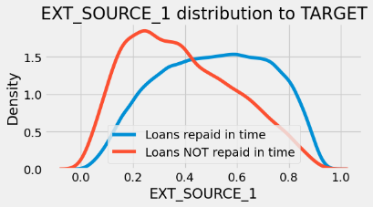
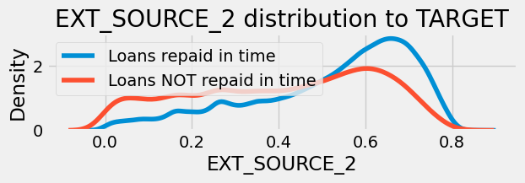
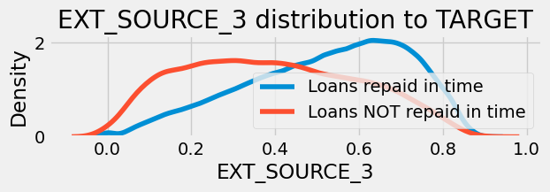
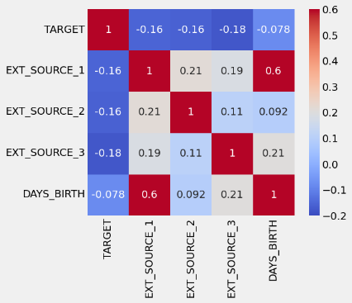
Understanding External Source
Exploratory Data Analysis
Exernal Source
EXT_SOURCE 3 dan EXT_SOURCE 1 menunjukkan adanya perbedaan antara nilai-nilai TARGET. Meskipun hubungan tidak kuat, dapat terlihat diantara 3 fitur adanya kaitan antara tinggi nilai dapat mempengaruhi kemungkinan kemampuan client dalam melunaskan peminjaman. Sama halnya dengan EXT_SOURCE 2 memiliki kemungkinan bahwa adanya hubungan yang sedang dengan kemampuan client dalam melunaskan peminjaman.
.
Assumptions
Terdapat perbedaan yang cukup jelas pada distribusi nilai-nilai EXT_SOURCE antara klien yang membayar tepat waktu dan klien yang terlambat membayar.
Hubungan antara variable EXT_SOURCE dengan kemampuan melunaskan peminjaman merupakan hubungan linear.
EXT_SOURCE dan kemampuan client dalam melunaskan pinjaman memiliki korelasi negatif.
Dapat diamati bahwa adanya korelasi positif sedang antara skor EXT_SOURCE 1 dan usia klien (DAYS_BIRTH), yang menunjukkan bahwa klien yang lebih tua cenderung memiliki skor yang sedikit lebih tinggi.
Pattern
Selain itu, terdapat korelasi negatif yang dapat terlihat antara skor EXT_SOURCE dan status pembayaran kembali pinjaman (TARGET), yang menegaskan bahwa semakin tinggi skor maka kemungkinan pembayaran kembali pinjaman juga semakin besar.
Nilai EXT_SOURCE yang lebih tinggi cenderung berkemungkinan lebih tinggi untuk melunaskan pembayaran kembali pinjaman tepat waktu, sementara nilai yang lebih rendah cenderung memiliki risiko gagal bayar yang lebih tinggi.
Klien dengan nilai yang lebih tinggi cenderung merupakan peminjam dengan risiko rendah.

Slide 7






Machine Learning Implementation and Evaluation
Hasil Pemodelan
Logistic Regression
Dataset digunakan : application_train/test.csv
C, menggunakan gridsearch untuk nilai optimal
Semua kolom kecuali SK_ID_CURR
Solver default
Features
Hyperparameter
max_iter default
Datatypes & tambah kolom : LableEncoder & One-hot encoding
Undersampling : TARGET (0: ontime, 1:Not_ontime)
Accuracy score = 0.6607 (66%)
Splitting : train_test_split, 80% train & 20% test (stratify Y)
Confusion Matrix (threshold=0.8) =
Preprocessing
Missing values : SimpleImputer, Median
Performance
Model memiliki akurasi 66%, tetapi mengalami kesulitan dengan false negative dan false positive. Hal Ini menunjukkan adanya keterbatasan dalam menangkap pola, yang mana memerlukan analisis dan perbaikan lebih lanjut.
Normalisasi : MinMaxScaler
Random Forest
Dataset digunakan : application_train/test.csv
n_estimators : 100
Semua kolom kecuali SK_ID_CURR
n_jobs : -1
Features
Hyperparameter
class_weight : balanced
Datatypes & tambah kolom : LableEncoder & One-hot encoding
Undersampling : TARGET (0: ontime, 1:Not_ontime)
Accuracy score = 0.6784 (68%)
Splitting : train_test_split, 80% train & 20% test (stratify Y)
Confusion Matrix (threshold=0.6) =
Preprocessing
Missing values : SimpleImputer, Median
Performance
Normalisasi : MinMaxScaler
Model random forest mencapai akurasi 68%, namun mengalami kesulitan dengan false positive dan false negative sama halnya seperti model Logistic regression sebelumnya, menunjukkan perlunya penyesuaian Kembali terhadap data yang digunakan.

Slide 8
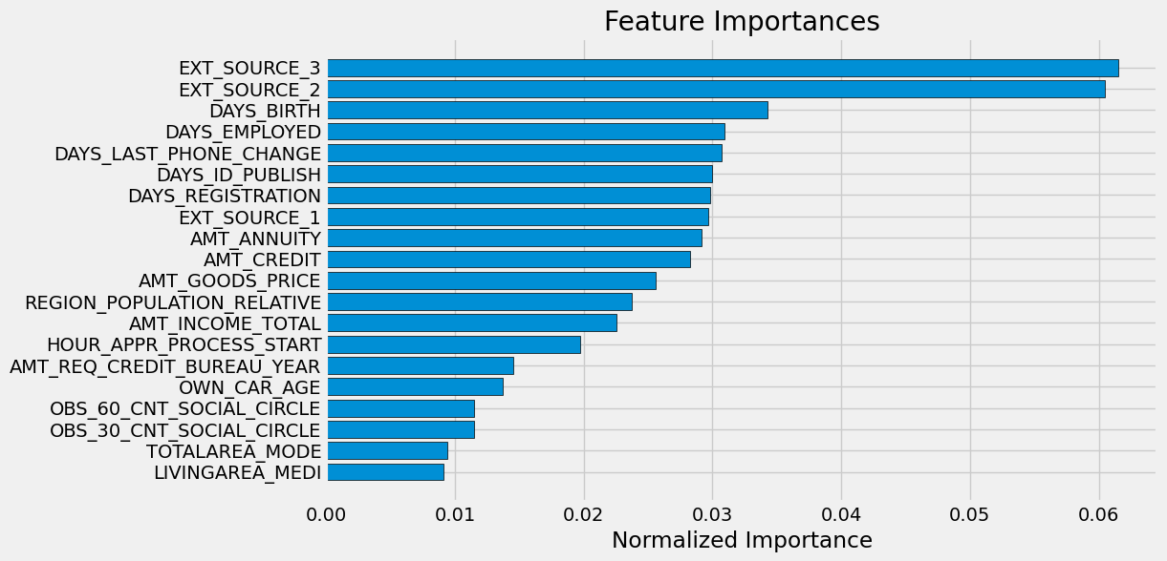

Determining Impactful Variables
Feature Importances
EDA Comparison
EXT_SOURCE(1,2,3) ditemukan memiliki korelasi negative teratas terhadap TARGET
Variabel demografis client ditemukan sebagai salah satu yang memiliki korelasi dengan TARGET teratas baik negatif maupun positif.
Key Insight
Temuan Feature importances terutama pada variable yang memliki nilai rendah dapat memungkinkan untuk dilakukannya pengurangan input variable (Dimensionality Reduction).
Fitur-fitur teratas, seperti EXT_SOURCE_3 dan EXT_SOURCE_2 menunjukkan pentingnya data eksternal dalam memprediksi kemampuan client melunaskan pinjaman. Selain itu, faktor demografis seperti usia (DAYS_BIRTH) dan riwayat pekerjaan (DAYS_EMPLOYED) juga memainkan peran penting, yang mana menunjukkan bahwa informasi seputar klien dan stabilitas keuangan memengaruhi hasil prediksi.
Konsistensi temuan pada Feature Importances dan temuan EDA memperkuat keyakinan terhadap kepentingan fitur-fitur kunci ini dalam memprediksi kemampuan client dalam pembayaran pinjaman.

Slide 9
Kesimpulan
Temuan utama dari analisis mengungkapkan pentingnya fitur-fitur tertentu, seperti EXT_SOURCE_3, EXT_SOURCE_2, DAYS_BIRTH, dan DAYS_EMPLOYED, dalam memprediksi pembayaran pinjaman. Temuan ini dimanfaatkan untuk mengembangkan dan menyempurnakan model machine learning, termasuk Logistic Regression dan Random Forest, yang mencapai akurasi akhir sebesar 66% dan 68%. Wawasan yang diperoleh dari analysis dapat digunakan untuk memberi informasi lebih pada credit scoring client, meningkatkan strategi penilaian risiko, dan membuat keputusan pemberian pinjaman yang lebih terinformasi di masa depan. Menggunakan jumlah undersampling dataset, model menemukan bahwa default rate 8.02% dan approval rate 91.8%, yang mana dibandingkan dengan jumlah client yang diprediksi akan gagal melunaskan maka perlu di atur lebih lanjut batas bawah persentase probabilitas pengajuan akan diterima.
Rekomendasi
Usia dan Riwayat Pekerjaan: Temuan menunjukkan bahwa faktor terkait usia dan riwayat pekerjaan client secara signifikan memengaruhi kelayakan kredit mereka. Mempertimbangkan faktor-faktor ini dalam proses persetujuan pinjaman dapat mengarah pada penilaian risiko dan pemberian pinjaman yang lebih akurat.
Praktik Pengumpulan Data: Signifikansi fitur-fitur dari sumber eksternal menunjukkan bahwa perusahaan sebaiknya memprioritaskan pengumpulan data dari sumber-sumber eksternal yang dapat dipercaya. Baik dengan membangun kemitraan atau memperoleh akses ke penyedia data eksternal berkualitas tinggi sehingga akurasi prediksi skor kredit client meningkat.

Slide 10

Reference :
Bhandari , Aniruddha “Understanding & Interpreting Confusion Matrix in Machine Learning” .
Bressler , Noam “How to Check the Accuracy of Your Machine Learning Model” .
Halder , Nilimesh “A Deep Dive into Seaborn’s Kernel Density Estimation Plots: Visualize Data Distributions” .
https://github.com/UrsaG7/HC_Final_project
Thank You!

